Slide 1
Aula de Excel

Slide 2
Explicações Gerais
Um arquivo xlsx ou csv vazio, é um arquivo de planilhas. Um arquivo preenchido, recebe o nome de “Base de Dados”, pois é oque sustentará seus dados, permitindo que através dessa base, possa manipular, organizar, e estruturar seus dados da forma que quiser. Depois de pronto, se apagar as células vazias, você terá uma ou mais tabelas, com valores. Sempre certifique-se de que seus dados estejam bem organizados em uma planilha. É importante que suas colunas tenham cabeçalhos, e que seja destacado estes cabeçalhos, tanto para manipulação dos dados, quanto por demonstrativo.

Slide 3
Alguns Atalhos do Excel
Uma tabela dinâmica é uma poderosa ferramenta de análise de dados que permite transformar um conjunto de dados bruto em uma visualização resumida e interativa. Com a tabela dinâmica, você pode agrupar e resumir informações, realizar cálculos, filtrar dados e obter insights valiosos a partir dos seus dados de maneira rápida e eficiente
Para criar uma tabela dinâmica, vá para a guia "Inserir" no Excel, selecione seus dados e clique em "Tabela Dinâmica". Isso abrirá a janela "Criar Tabela Dinâmica" ou "Assistente de Tabela Dinâmica", dependendo da versão do Excel que você está utilizando.

Slide 4
Tabelas Dinâmicas
Escolha se deseja colocar a tabela dinâmica em uma nova planilha ou em uma planilha existente. Selecione os campos que você deseja usar na tabela dinâmica, arrastando-os para as áreas "Linhas", "Colunas", "Valores" e "Filtros“
Se seus dados mudarem, você precisará atualizar a tabela dinâmica para refletir as alterações. Para fazer isso, clique com o botão direito do mouse dentro da tabela dinâmica e selecione "Atualizar" ou vá para a guia "Análise" e clique em "Atualizar".

Slide 5
Tabelas Dinâmicas
As tabelas dinâmicas são uma maneira eficiente de resumir e analisar grandes conjuntos de dados. Elas permitem que você organize, agrupe, filtre e resuma dados de acordo com suas necessidades. Para criar uma tabela dinâmica, selecione seus dados e vá para a guia "Inserir" e clique em "Tabela Dinâmica".

Slide 6
Funções Diferenciadas
Dentro do Excel, existem ferramentas chamadas "funções". Essas funções são como pequenos ajudantes que podem fazer cálculos complicados para você. São essa equipe: "SOMASE", "CONT.SE", "ÍNDICE", "CORRESP", "PROCV" e "PROCH".

Slide 7

Funções Diferenciadas
O "SOMASE" é um ajudante que segue um código de conduta próprio, e sua lei é somar os números somente se eles atenderem a uma condição especial que você o seu mestre, vai escolher. Por exemplo: Somar apenas os números maiores do que 10.

Slide 8

Funções Diferenciadas
O "CONT.SE" é um viciado por coisas que se repetem, então ele gosta de contar quantas vezes uma coisa aparece em um grupo de informações. Por exemplo, ele pode contar quantas vezes aparece a palavra maçã em uma lista.

Slide 9

Funções Diferenciadas
O "ÍNDICE" é um cara que gosta de apontar as coisas, para as pessoas, ele pode aponta para um número em uma lista. Ele pode encontrar o valor de uma célula específica em uma grande tabela de informações, e criar um mapa.

Slide 10

Funções Diferenciadas
O "CORRESP" é um ajudante que é capaz de encontrar qualquer coisa, e ele pode te dizer em qual posição um valor está em uma lista. Por exemplo, ele pode te dizer em que lugar está a palavra "cachorro" em uma lista de animais.

Slide 11

Funções Diferenciadas
O "PROCV" é como um detetive que procura um nome em uma lista enorme e encontra informações relacionadas a esse nome. Por exemplo, ele pode encontrar o telefone de uma pessoa a partir do nome dela.

Slide 12

Funções Diferenciadas
O "PROCH" é parecido com o "PROCV", mas ele procura informações na horizontal, como se fosse um espião que olha de lado.

Slide 13
Alguns Atalhos do Excel
Ctrl + C: Copiar células selecionadas.
Ctrl + X: Recortar células selecionadas.
Ctrl + V: Colar o conteúdo copiado ou cortado.
Ctrl + Z: Desfazer a última ação.
Ctrl + S: Salvar o arquivo.
Ctrl + F: Localizar e substituir.
Ctrl + P: Imprimir o arquivo.
Ctrl + A: Selecionar todas as células.
Ctrl + Shift + seta: Selecionar um intervalo de células.
F2: Editar a célula ativa.
F4: Repetir a última ação.
Alt + Enter: Inserir uma quebra de linha dentro de uma célula.
Ctrl + Shift + L: Ativar/desativar o filtro.

Slide 14
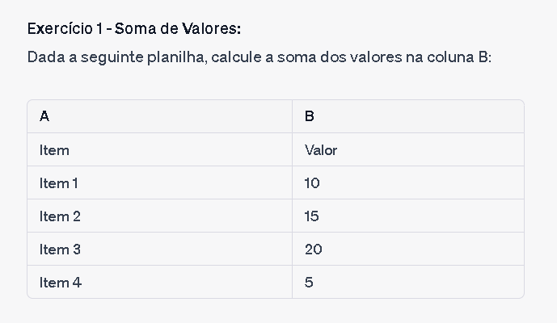

Slide 15
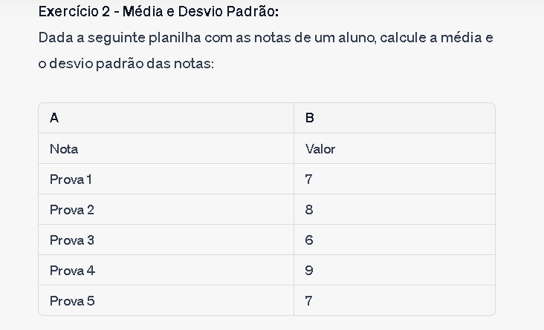

Slide 16
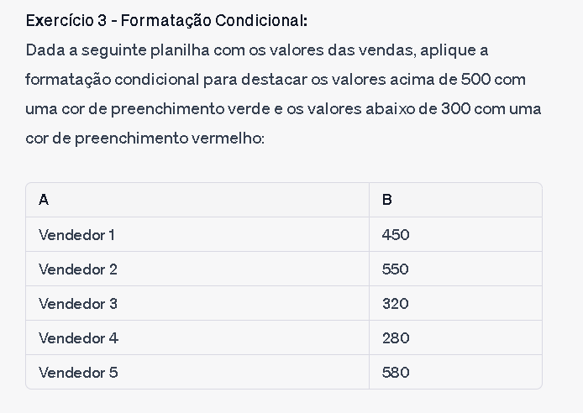

Slide 17
